Slide 1
VALENCIA

Slide 2
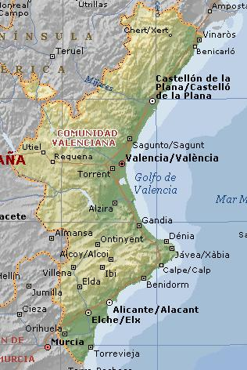
Datos
Capital: Valencia
Tres provincias: Alicante,
Castellón y Valencia
Costa del Mediterráneo
Español y Valenciano

Slide 3
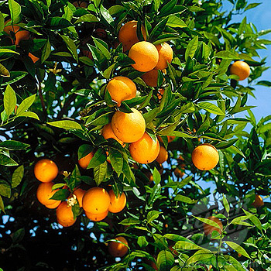
Economía
Turismo, es el origen principal de ingreso
Buen lugar para el comercio
Puerto de Valencia
Mucha exportación
Agricultura, baldosas,
cerámicas, productos
mármoles y coches
Naranjas

Slide 4
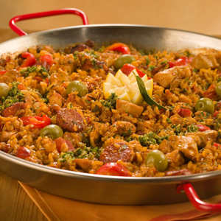
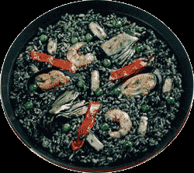
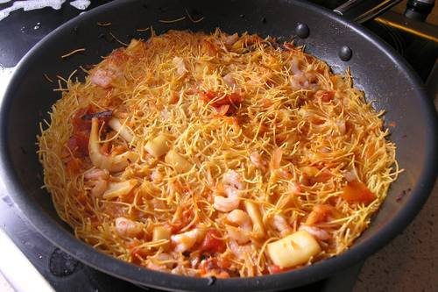
Comida
Paella Valenciana
Paella Marinera
Fideuà
Platos de arroz
A banda
Negro
Horno
Costra

Slide 5
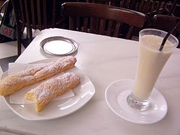
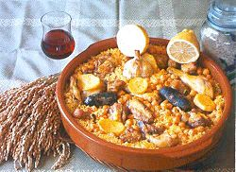
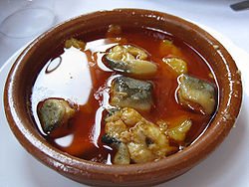
Gastronomía
Horchata con fartons
Arroz al horno
All i pebre.

Slide 6
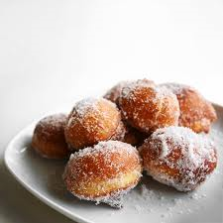
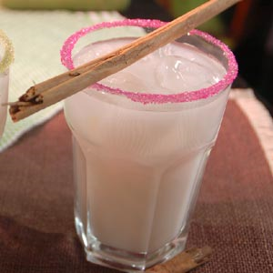
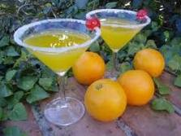
Postre y Bebida
Postre
Buñuelos
Bebida
Horchata
Agua de Valencia

Slide 7
Otros deportes de Valencia
Equipos de Fútbol en La Liga
Colombicultura (palomos deportivos)

Slide 8
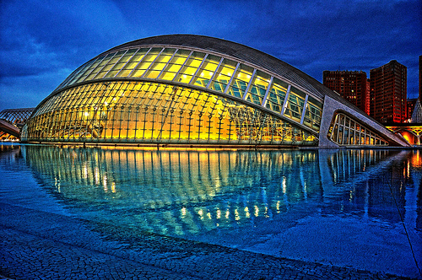
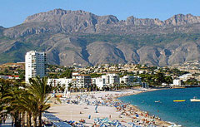
El año 75 a.C fue destruida en la guerra entre Pompeyo y Sertorio, y fue abandonada durante unos 50 años. En el siglo I, la ciudad de Valencia ya había recuperado la población, y se comenzó a construir grandes obras de infraestructura. A mediados del siglo I tiene lugar en la ciudad un considerable crecimiento urbano. En el siglo III inició otra época de decadencia, como en el resto del Imperio Romano, y a comienzos del siglo IV ya empieza a conformarse una primitiva comunidad cristiana. Con la caída del Imperio, la ciudad fue ocupada por los visigodos y formó parte de diversos reinos peninsulares.

Slide 9
Las Fallas
Es una fiesta con una arraigada tradición en la ciudad de Valencia y diferentes poblaciones de la Comunidad Valenciana. Actualmente, esta festividad se ha convertido en un atractivo turístico muy importante. Sus orígenes son realmente sencillos, una simple quema de desechos de los talleres de carpintería. Pero la inventiva del pueblo valenciano le ha ido aglutinando todos los rasgos propios de su cultura e historia.
Desde el 15 de marzo hasta el 19 de marzo los días y noches en Valencia son una fiesta continua, pero ya desde el 1 de marzo se hacen mascletás. Aunque el objetivo de las comisiones es construir la falla para la fiesta de San José, durante el resto del año en cada casal se realizan actos festivos, culturales y sociales de todo tipo, que hacen de las comisiones falleras uno de los principales ejes de la vida asociativa y del entramado social de Valencia

